Slide 1
Поговорим о дедлоках
Евгений Блинов
для Backend Вечерника в Белграде

Slide 2
Обо мне
Я — Евгений Блинов, тимлид Yango Robotics
Обожаю Python и регулярно на нем пишу
В свободное время поделываю опенсорс

Slide 3
Контакты
Телега: @blinof
Стафф: staff.yandex-team.ru/pomponchik
GitHub: github.com/pomponchik
Линкедин: linkedin.com/in/pomponchik
Личный сайт: pomponchik.org

Slide 4
Да кто такие эти ваши дедлоки?

Slide 5
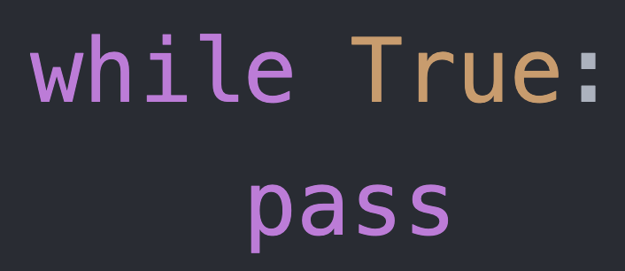
Приметы злодея
Дедлок — логическая ситуация, при которой программа останавливается на логическом уровне, но продолжает «жить»
Взаимная блокировка — самый частый вид дедлока
Однако! Данный ситуация тоже дедлок, только тривиальный:

Slide 6
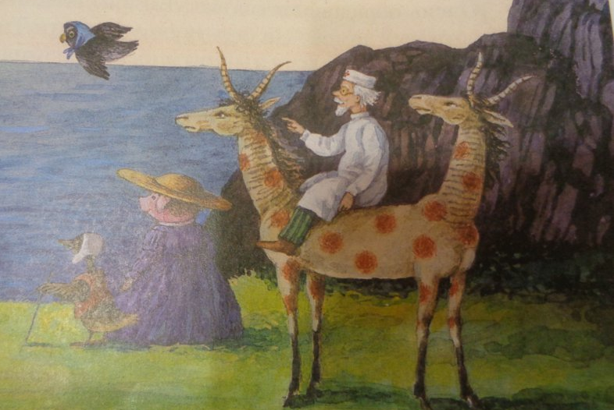
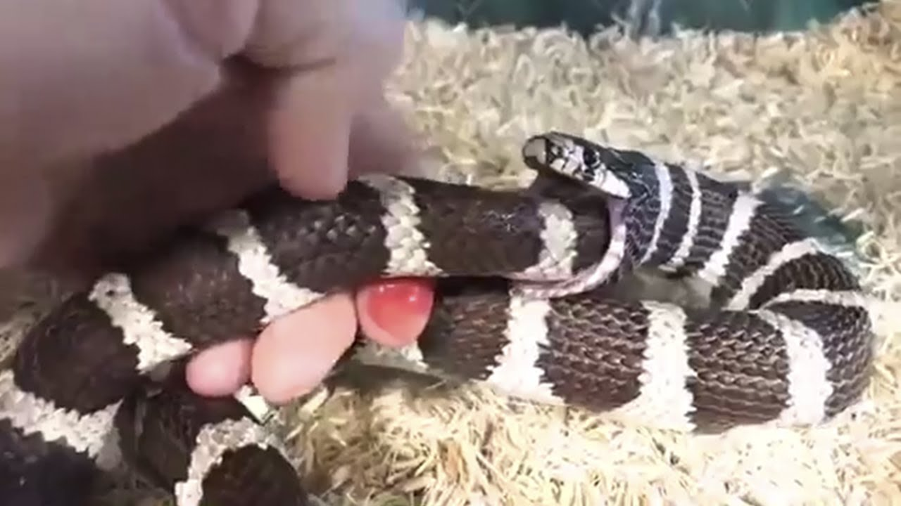
Взаимная блокировка?
Один ждет другого, а тот — первого
Частный случай — самоблокировка

Slide 7
Примеры акторов
Потоки
Процессы
Микросервисы
Транзакции в базах данных
Приоритеты в голове при принятии решений
Тысячи их

Slide 8
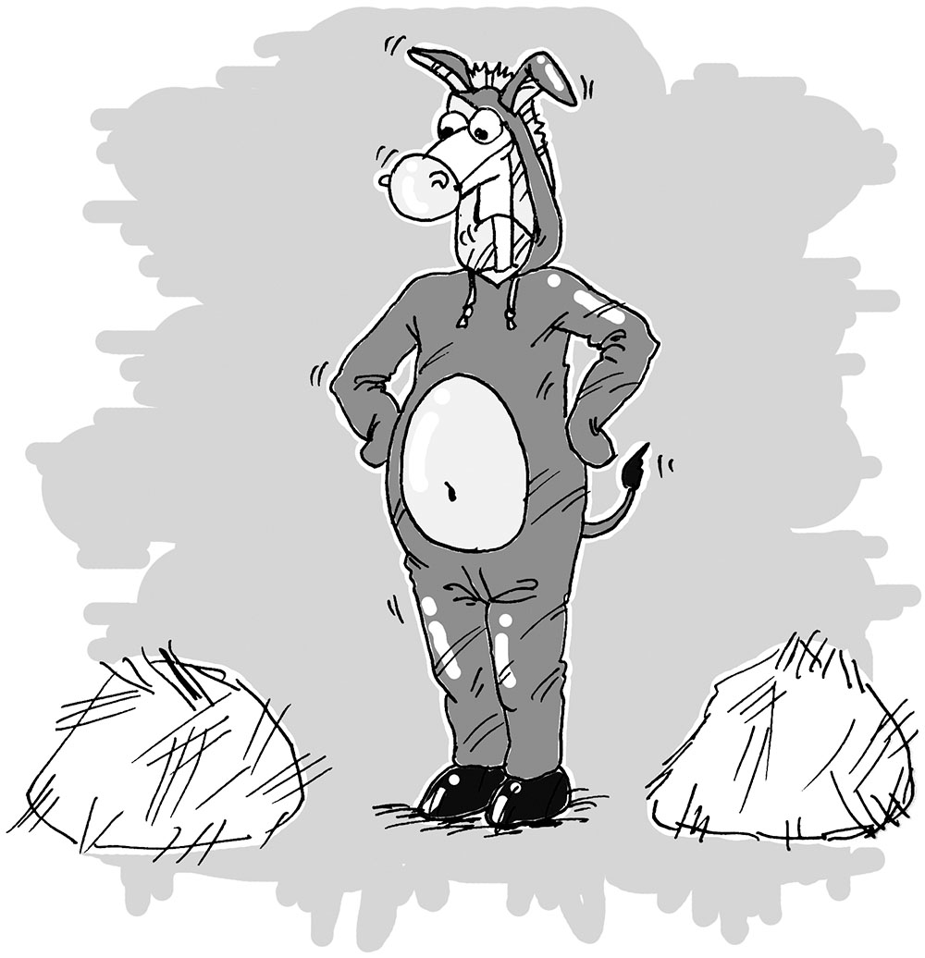
Да, в голове это тоже есть
Психика [человека] тоже имеет вычислительные функции
Она основана на физическом параллелизме
Физиолог Ухтомский открыл «Доминанту» — когда одни нервные центры подавляют другие
Конфликт доминант — это «Когнитивный диссонанс », психика его избегает
ru.wikipedia.org/wiki/
Когнитивный_диссонанс
ru.wikipedia.org/wiki/
Доминанта_(физиология)

Slide 9
Кто виноват обсудили Что делать?

Slide 10
Варианты действий
Предупреждать
Детектить

Slide 11
Предупреждаем дедлоки
Можно просто писать код правильно
Следить за порядком взятия блокировок
Использовать специальные алгоритмы предотвращения блокировок
Но: человеческий фактор
en.wikipedia.org/wiki/
Deadlock_prevention_algorithms

Slide 12
Детектим дедлоки
Существуют 2 способа:
Статический
Динамический

Slide 13
Статический детект дедлоков
Универсальное решение было бы эквивалентно решению проблемы останова
Некоторые кейсы можно отловить статически и для этого в некоторых языках (преимущественно статически типизированных) есть тулинг. Например, dingo-hunter для Go
ru.wikipedia.org/wiki/
Проблема_остановки

Slide 14
Динамический детект
Глобально существует 2 пути обнаружения дедлоков:
Интроспективный
Внешний

Slide 15
Внешний путь
Есть какой-то агент (возможно, человек), который следит за системой
Система либо сама сообщает свое состояние, либо ее опрашивают
Должен быть стандартный способ реагирования на зависания
Короче, это про мониторинг, алерты, вот это все

Slide 16
Интроспективное обнаружение
Есть много интроспективных способов «динамически » поймать дедлок
Обычно чем точнее способ — тем медленнее
Самый «глупый » (простой и надежный) — устанавливать таймауты на взятие мьютексов
Есть подход как в Go: все горутины умерли — похоже, у нас дедлок: дедлок обнаруживается, когда стоит уже вся программа и сделать ничего нельзя
Самый точный способ: на основе графа ожидания (WFG - Wait-for Graph)

Slide 17
Граф ожидания

Slide 18
Граф ожидания — WFG
Обычный мьютекс выстраивает потоки в очередь
Эту очередь можно визуализировать в виде графа, где:
Ноды — это потоки (или иные акторы)
Ребра — это ожидания
Цикл на этом графе — это дедлок

Slide 19
Как это выглядит?
Для потоков примерно так:

Slide 20
Где используется WFG?
В базах данных, например, в PostgreSQL
В распределенных системах
Собственно, везде, где есть что-то мьютексподобное
Для вашего языка могут быть готовые библиотеки

Slide 21
Кстати, есть моя реализация на Python
Статья на Хабре
Библиотека locklib на GitHub
habr.com/ru/companies/ozontech/articles/671620/
github.com/pomponchik/locklib

Slide 22
Минусы WFG
Поиск по графу должен быть потокобезопасным в условиях, когда его параллельно меняют в куче мест
Это значит, что работа с графом не параллелизуется
В сочетании с законом Амдала это накладывает принципиальное ограничение на скейл всей системы

Slide 23
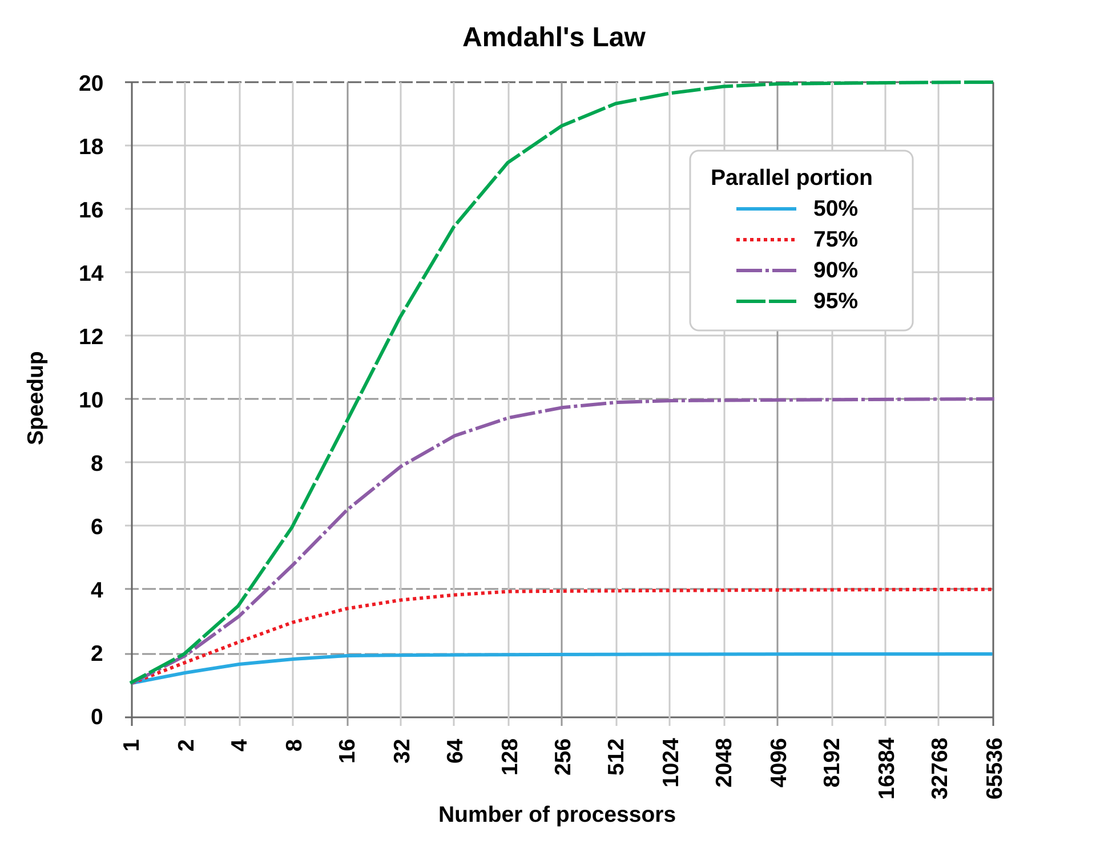
Закон Амдала
ru.wikipedia.org/wiki/
Закон_Амдала

Slide 24
Итог

Slide 25
Что и когда выбирать?
Если хотим надежно и точно детектить и предотвращать — через WFG
Если не хотим сильно париться и готовы допустить недолгое пребывание в дедлоке — достаточно таймаутов
Следить за порядком блокировок желательно всегда
Статические методы — неплохая гигиена, если доступны для вашего языка
Мониторинг и пробы — всегда, если возможно

Slide 26
Спасибо за внимание!
Евгений Блинов
Тимлид Yango Robotics

